Slide 1
ПРЕЗЕНТАЦИЯ ПРОЕКТА «Обустройство дворовой общественной территории » по ул.Дорожная, 2 с. Каменное
Сельское поселение Каменное, село Каменное, Октябрьский район Ханты-Мансийский автономный округ-Югра
Инициативная группа с. Каменное
Представитель группы: Пилютик Олеся Владимировна

Slide 2
ОБЩАЯ ИНФОРМАЦИЯ
НАЗВАНИЕ ПРОЕКТА: «Обустройство дворовой общественной территории» по ул. Дорожная,2 с. Каменное
МЕСТОПОЛОЖЕНИЕ: Земельный участок под благоустройство общественной территории расположен по ул. Дорожная, 2 с. Каменное, сельского поселения Каменное. Площадь земельного участка под благоустройство составляет 2315 кв. м.
ИНФОРМАЦИЯ ПО ТЕКУЩЕМУ ИСПОЛЬЗОВАНИЮ: 1. Создать комфортную среду для жителей с. Каменное. 2.Пропаганда спорта и здорового образа жизни. 3.Занятость и отдых детей.4. Обеспечение условий удобного и безопасного использования.
ОБОСНОВАНИЕ НЕОБХОДИМОСТИ БЛАГОУСТРОЙСТВА: Территория не благоустроена.
Концепция дизайн-проекта направлена на осуществление занятости и отдыха детского населения благоустраиваемой дворовой территории. С данным проектом появилась возможность воплотить мечту родителей для своих детей, создание необходимых условий для игр детей на открытом воздухе, недалеко от своего дома. Облагородить общественную территорию установить следующие малые архитектурные формы: домик, песочницу, горку, кабриолет, качели. Озеленить, и устроить цветники, устроить бетонные плиточные тротуары .
2

Slide 3
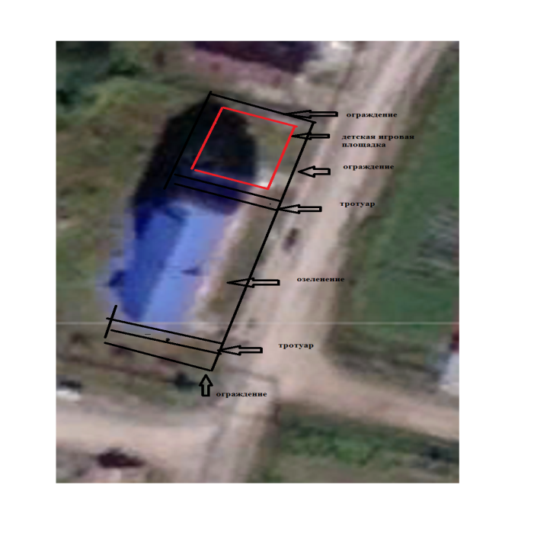
СИТУАЦИОННЫЙ ПЛАН
План благоустройства территории обустройства дворовой детской игровой площадки, озеленение , установка ограждения и укладка тротуаров. Доступность: выход к улице Дорожная.(сельская дорога местного значения)
3

Slide 4
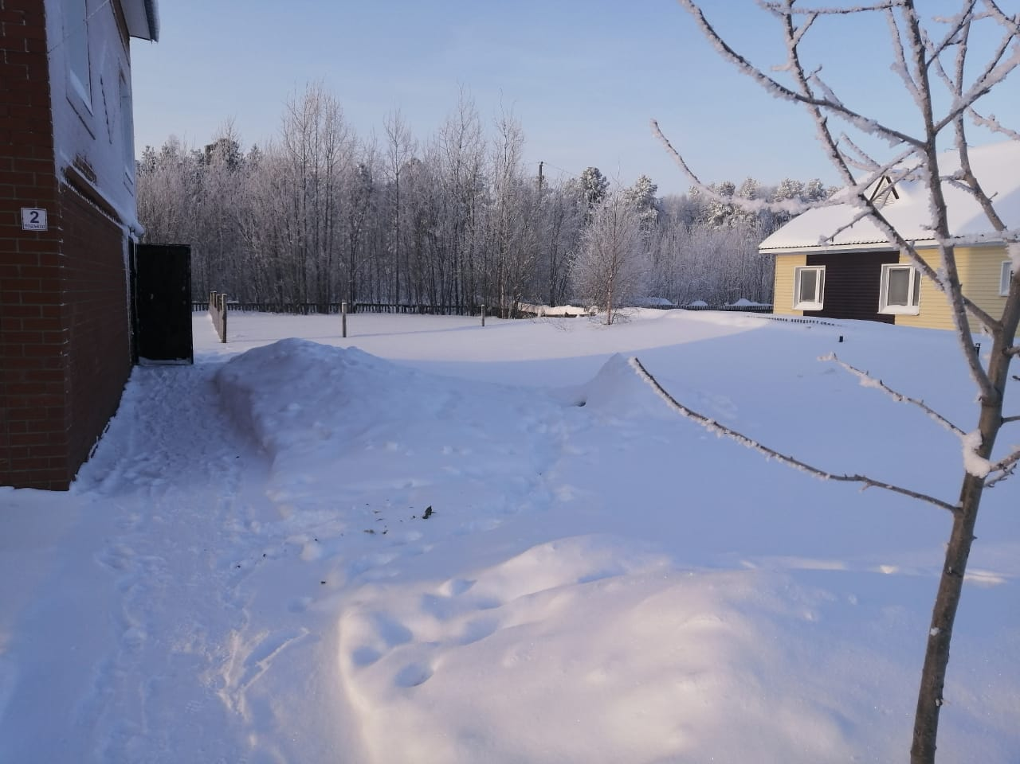
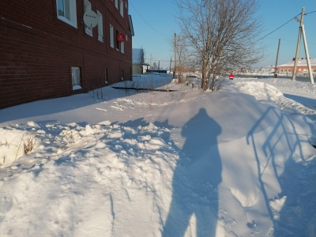
Фотофиксация существующей ситуации
3

Slide 5
ОПИСАНИЕ КОНЦЕПТУАЛЬНЫХ И ПРОЕКТНЫХ РЕШЕНИЙ
ПЛАН БЛАГОУСТРОЙСТВА
КОНЦЕПТУАЛЬНАЯ ИДЕЯ: Концепция дизайн-проекта направлена на осуществление занятости и отдыха детского населения, озеленения, ограждения и укладка тротуарных дорожек благоустраиваемой дворовой территории. С данным проектом появилась возможность воплотить мечту родителей для своих детей, создание необходимых условий для игр детей на открытом воздухе, недалеко от своего дома. Облагородить общественную территорию озеленив ее деревьями, кустарниками и цветами, а также проложить тротуарные дорожки и поставить красивое ограждение.
ПРОЕКТНЫЕ РЕШЕНИЯ: Дворовая детская игровая площадка 15х15, установка и сборка следующих малых архитектурных форм: домик- беседка «Белоснежка», песочница, горка, кабриолет, качели. Озеленение деревьями, елями, цветами, прокладка тротуарных дорожек и поставить ограждение.
ТЭП: Общая площадь благоустройства 15х15 (225 кв. м, детская игровая площадка) , 2315 кв.м общая площадь благоустройства.
СРОКИ РЕАЛИЗАЦИИ: 2023г
5

Slide 6
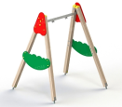
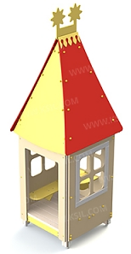
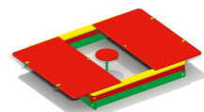
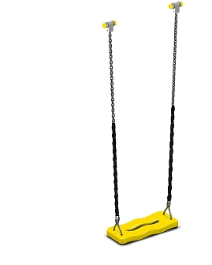
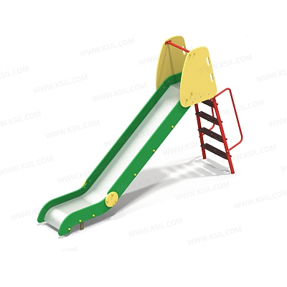
ВИЗУАЛЬНЫЕ ОБРАЗЫ И СХЕМЫ
Качалка-Кабриолет, Песочница.
Качели
Домик-беседка « Белоснежка», Горка
6

Slide 7
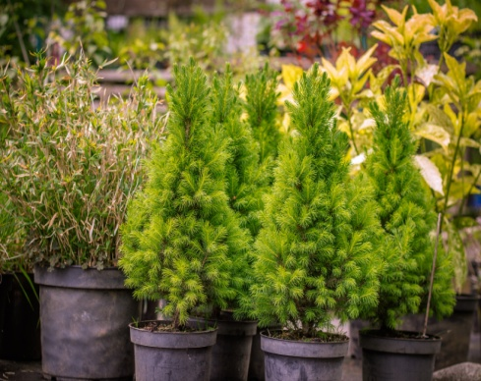
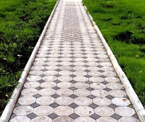
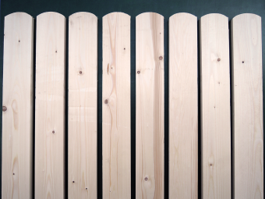
ВИЗУАЛЬНЫЕ ОБРАЗЫ И СХЕМЫ
Цветники
Деревья, кустарники
Тротуарная плитка, ограждение деревянное
6

Slide 8
Визуальные образы и схемы

Slide 9
ОБЩАЯ ИНФОРМАЦИЯ
РЕКВИЗИТЫ ВЫПИСКИ ИЗ ЕГРН: Местоположение установлено относительно ориентира, расположенного в границах участка. Ориентир МКД ул. Дорожная,2 . Почтовый адрес ориентира: Ханты-Мансийский автономный округ –Югра, р-н Октябрьский , с. Каменное, ул. Дорожная, д.2
Правообладатель (правообладатели): Муниципальное образование сельское поселение Каменное. Кадастровый номер 86:07:0102005:753
ИНФОРМАЦИЯ О НАЛИЧИИ ОКС: МКД Правообладатель (правообладатели): Муниципальное образование сельское поселение Каменное. Собственность 86:07:0102005:341, 86:07:0102005:342, 86:07:0102005:343, 86:07:0102005:344,86:07:0102005:345, 86:07:0102005:346. 07.06.2019 Распоряжение о разграничении имущества находящегося в муниципальной собственности № 13-Р-516 от 25.03.2013г. Акт приема передачи объектов муниципального имущества от 01.04.2013 г
НАЛИЧИЕ ОХРАННЫХ ЗОН: Администрация сельского поселения Каменное сообщает, что по ул. Дорожная,д.2 с. Каменное на земельном участке нет зон охраны и защитных зон в границах проектируемой территории.
НАЛИЧИЕ ИНЖЕНЕРНЫХ СЕТЕЙ: Администрация сельского поселения Каменное сообщает, что по ул. Дорожная д.2 с. Каменное на земельном участке в границах проектируемой территории нет инженерных сетей.
7

Slide 10
ОПИСАНИЕ ДОПОЛНИТЕЛЬНЫХ МЕРОПРИЯТИЙ
Обеспечение доступности объекта проектирования для инвалидов и маломобильных групп населения:
Безопасность, экологичность и комфорт благоустраиваемой территории: Безопасность и комфорт обеспечены по средствам устройства на территории функциональной зоны элементами благоустройства: Установка и сборка малых архитектурных элементов. (Дом-беседка, качели, горка, песочница, качалка- кабриолет. Озеленение, установка ограждения и укладка тротуарной плитки.
Для безопасности эксплуатации наполнение функциональной зоны, безопасными сертифицированными элементами.
8

